Slide 1
2022 – Semaine 39 du Lundi 26 septembre au Samedi 1er octobre

Slide 2
SCPI OUVERTES : à date chez CNP & BPCE VIE (HORS TEORA BY NWM) & SCPI en direct
PERI: HARVEST Réécoute de la webex du jeudi 22 septembre sur le PERI dans BIG
FIP/FCPI: ODYSSEE VENTURE : lettre semestrielle des fonds au 30/06/2022
Assurance Vie / Valeurs mobilières : VEGA IM : La lettre HEBDO du 19 septembre 2022
Semaine 39
2

Slide 3







ACTIONS COMMERCIALES / COLLECTE
SCPI OUVERTES A DATE CHEZ CNP & BPCE VIE (HORS TEORA BY NWM) & SCPI EN DIRECT
SCPI
Semaine 39
3

Slide 4
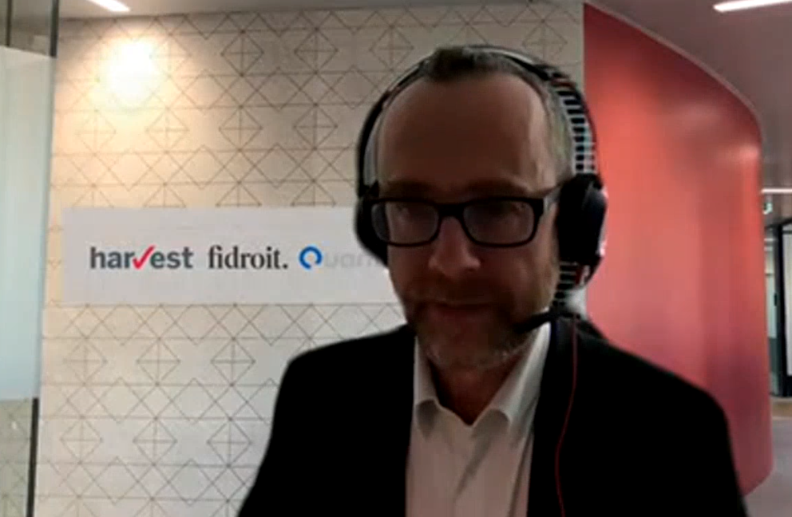
ACTIONS COMMERCIALES / COLLECTE
Ré-écoute de la webex Harvest sur le PERI dans BIG
Pour les personnes n’ayant pu assister à la Webex de HARVEST sur le PERI du jeudi 22 septembre 2022 retrouvez l’enregistrement .
PERI
Pour la consulter
cliquez sur l’ image →
Semaine 39
4

Slide 5



ACTIONS COMMERCIALES / COLLECTE
LA LETTRE SEMESTRIELLE DES FONDS AU 30/06/2022
FIP
Pour la consulter
cliquez sur l’ image →
Semaine 39
5

Slide 6


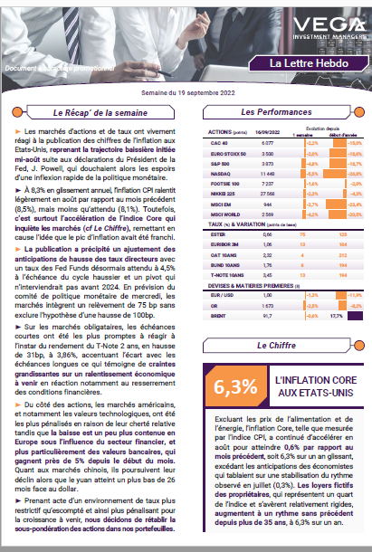
ACTIONS COMMERCIALES / TOUS DOMAINES
LA LETTRE HEBDO DU 19 SEPTEMBRE 2022
MARCHES FINANCIERS
Pour la consulter
cliquez sur l’ image →
Semaine 39
6

